Slide 1
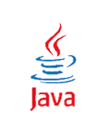
Java
왕초보를 위한 자바의 첫걸음

Slide 2
목차
Part 1.왕초보 탈출하기
(자바를 처음 접한 학생의 자바 기초개념 설립 단계)
Part 2. 초보 탈출
(코딩을 위한 필수 토대 만들기 )
Part 3. 나도 이제 개발자
(객체지향언어의 특징을 살린 기본단계)
Part 4. 나도 이제 개발자
(객체지향언어의 특징을 살린 심화단계)
Java란 무엇인가?
변수란 무엇인가? - 변수의 선언과 활용
자료형에 대해 알아보자. - 8가지 기본 자료형과 참조 자료형 - 기본 자료형 간의 Type Casting
연산자 -연산자의 종류와 연산방법
제어문과 제어키워드 -[if],[switch]선택 제어문 -[for],[while],[do-while] 반복 제어문
참조자료형
클래스와 객체 -클래스와 객체의 개념 및 생성/ 활용
클래스의 내부 구성요소 -필드,메서드,생성자,this()키워드와 this 메서드
클래스의 외부 구성요소 -패키지와 임포트 -외부클래스
Java제어자 -접근 지정자, [static],[final],[abstract] 제어자
추상클래스와 인터페이스 -추상 클래스 -인터페이스
이너 클래스와 이너 인터페이스 -이너 클래스 -익명 이너 클래스 -이너 인터페이스
예외처리 -예외 -예외 처리 -예외 전가 -사용자 정의 예외 클래스
제네릭 -제네릭 클래스와 제네릭 인터페이스 -제네릭 문법 -제네릭 메서드 -제네릭 타입 범위 제한 -제네릭의 상속
컬렉션 프레임워크 -개념과 구조 -List<E>컬렉션 인터페이스 -Set<E>컬렉션 인터페이스 -Map<K,V>컬렉션 인터페이스 -Stack<E>컬렉션 클래스 -Queue<E>컬렉션 인터페이스
람다식

Slide 3
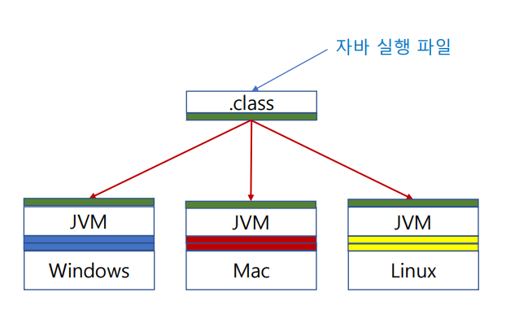
Java란 무엇인가?
Java 란?
자바(Java)는 객체지향적이고 범용적인 프로그래밍 언어이다. [프로그래밍 언어]
컴퓨터가 이해할 수 있는 명령을 작성하기 위한 도구를 말한다. [ 자바의 플랫폼 독립성 ]
서로 다른 플랫폼을 사용하는 컴퓨터는 서로 다른 기계어를 사용하기 때문에 다른 플랫폼에서 사용하는 기계어는 알아듣지 못한다.
플랫폼의 종속성 | 플랫폼의 독립성
하나의 실행 파일은 하나의 특정 플랫폼에서만 사용가능 | 하나의 프로그램이 모든 플랫폼에서 실행 가능 ->운영체제와 관계없이 실행할 수 있는 이유 = 자바 가상 머신(JVM : Java Virtual Machine)
Ex. 실행파일 – 플랫폼 .exe – 윈도우 .app – 맥 .sh - 리눅스 | Ex. 실행파일 – 플랫폼 .class – 윈도우,맥,리눅스 … (자바 실행 파일)

Slide 4
Java란 무엇인가?
자바 가상 머신은 메모리를 효율적으로 관리하기 위해 메모리를 크게 메서드(method), 스택(stack), 힙(heap)영역으로 나눠 사용한다.
** Main()메서드 = 자바 프로그램의 시작과 끝지점을 의미한다.
메소드 영역 (Method Area): 클래스의 바이트 코드, 정적 변수, 상수들이 저장된다.
이 영역은 JVM이 시작될 때 생성되며, JVM이 종료될 때까지 유지된다.
최신 버전의 JVM에서는 메모리 구조가 변경되어 "Metaspace"로 대체되었다.
메모리 영역
method | stack | heap
스택 (Stack): 메서드가 호출될 때마다 해당 메서드의 지역 변수 및 매개변수들이 스택에 저장되고, 메서드의 실행이 완료되면 스택에서 제거된다.
스택은 후입선출(LIFO) 구조를 가지고 있다.
class
static
final
힙 (Heap): 동적으로 할당된 객체들이 저장되는 영역이다. 자바에서는 new 키워드를 사용하여 객체를 생성할 때 힙에 메모리가 할당된다.
이 영역은 가비지 컬렉션에 의해 관리되어 더 이상 사용되지 않는 객체들을 자동으로 제거한다.

Slide 5
변수란 무엇인가?
변수(Variable): 프로그램은 변수를 사용하여 데이터를 저장하고 추적하며, 데이터를 조작하고 다룰 수 있다.
변수는 프로그래밍에서 매우 중요한 개념으로, 거의 모든 프로그램에서 사용된다.
[변수의 선언]
변수의 선언이란, 프로그램에서 사용할 변수를 만들고 해당 변수에 대한 정보를 컴퓨터에게 알려주는 것이다.
변수를 선언할 때는 변수의 이름과 데이터 유형을 지정한다.
변수를 선언하면 컴퓨터는 해당 변수를 위한 메모리 공간을 할당하게 된다.
Ex)
Int i; -> i 라는 정수데이터 타입을 선언 String str -> str 이라는 문자열 데이터 타입 선언
[변수의 활용]
변수 활용은 프로그래밍에서 변수를 사용하여 데이터를 저장하고 조작하는 것을 의미한다.
변수를 사용하면 프로그램은 데이터를 추적하고 필요할 때 해당 데이터에 접근하여 값을 변경할 수 있다.
변수를 활용하는 것은 프로그램을 작성하는 데 있어서 매우 중요하다.
Ex)
Int i = 0; -> i에 0이라는 값을 저장한다.

